Slide 1
Ruby on Rails 全栈方案
道源科技
张永锋

Slide 2
Ruby on Rails 全栈方案
入门
开发
测试
部署
监控
重构

Slide 3


入门
如此美丽多姿的RoR，好上手吗？

Slide 4

入门 – So easy !
Ben Lewis
科罗拉多州，继承祖辈的
足迹 ，做过农民，花匠，
小学音乐老师
一次春假期间接触到ROR
就不再回头。
Quick Left Inc
We turn hard problems into great software.

Slide 5

入门 – So easy !
Jazmin
社会学专业，不喜
欢自己的工作，自
学Ruby on Rails 九
个星期后，成为一
名正式的 Ruby on
Rails Developer
—— PathSource Interview

Slide 6








入门 – 教材

Slide 7
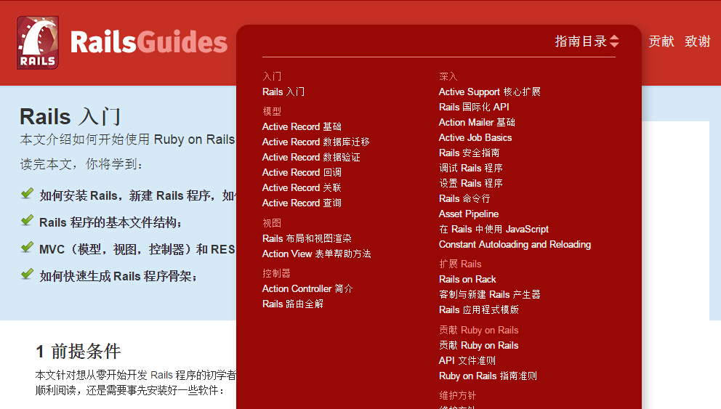
入门– 指南

Slide 8
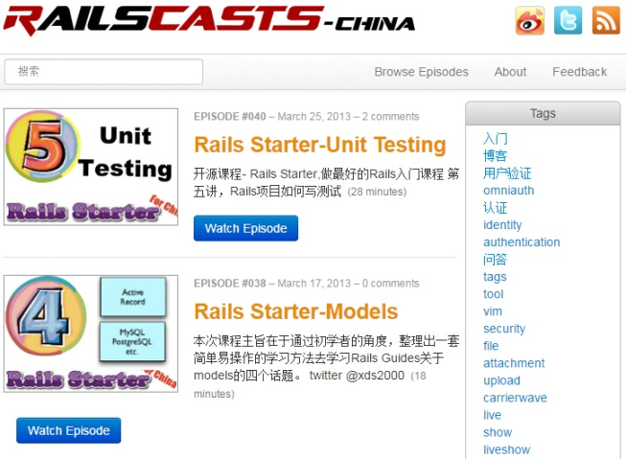
入门– 视频教程
railscasts-china.com

Slide 9
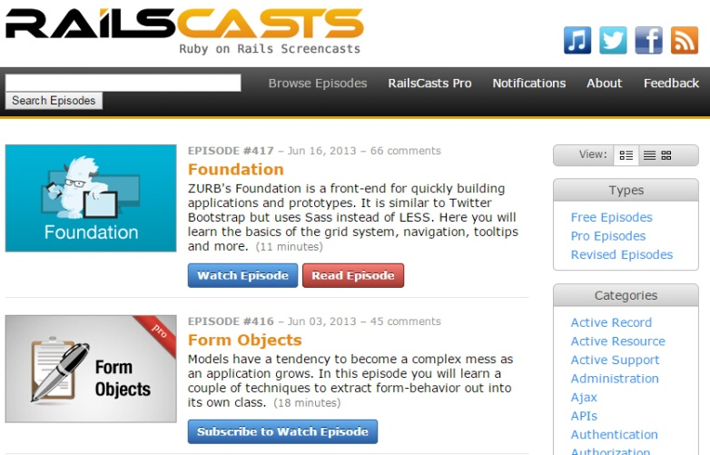
入门– 视频教程
railscasts.com

Slide 10
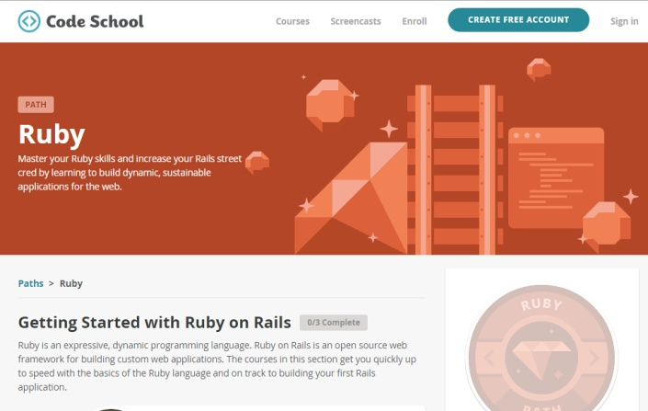
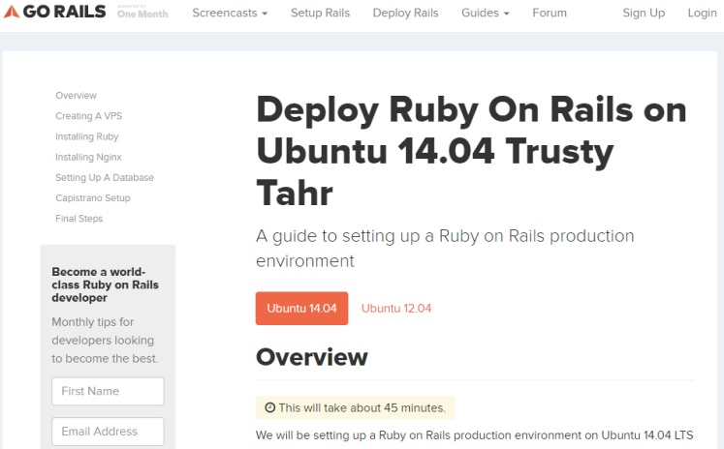
入门– 系统化教程
codeschool.com
gorails.com

Slide 11
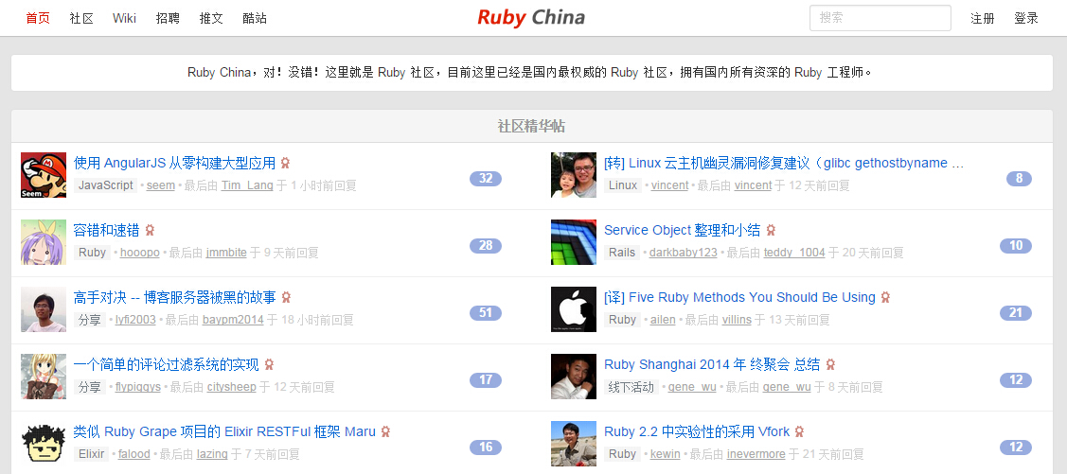
入门
ruby-china.org

Slide 12
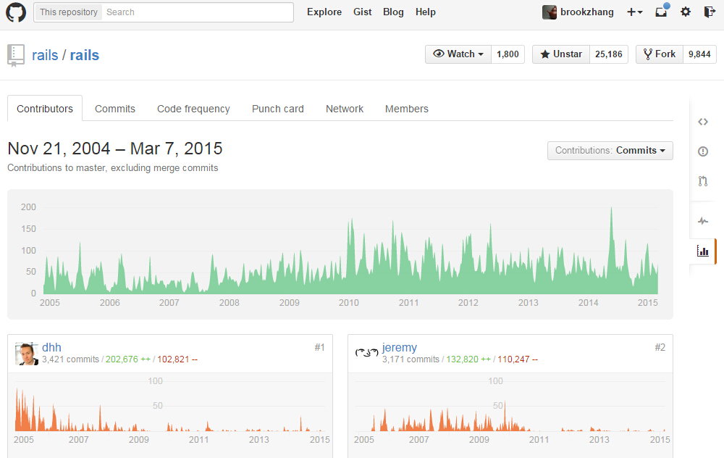
入门– 开源的世界
Github.com

Slide 13
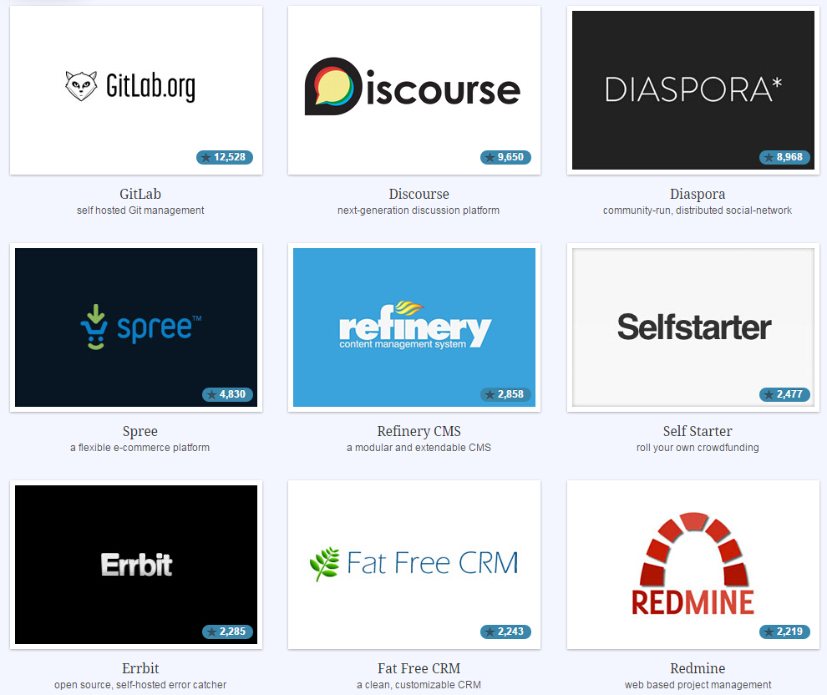
入门– 开源的优秀项目
opensourcerails.com

Slide 14
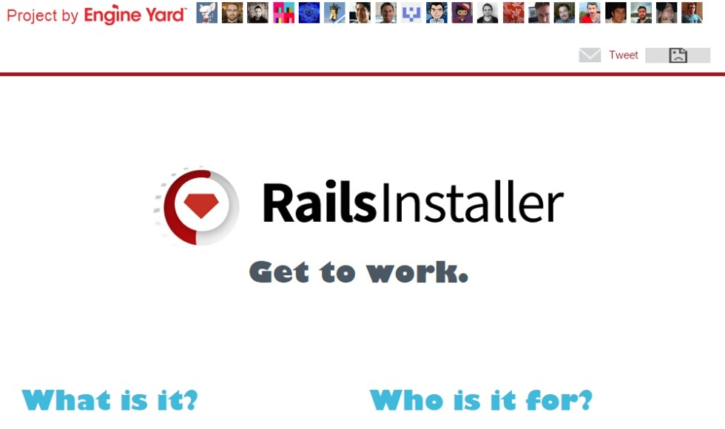
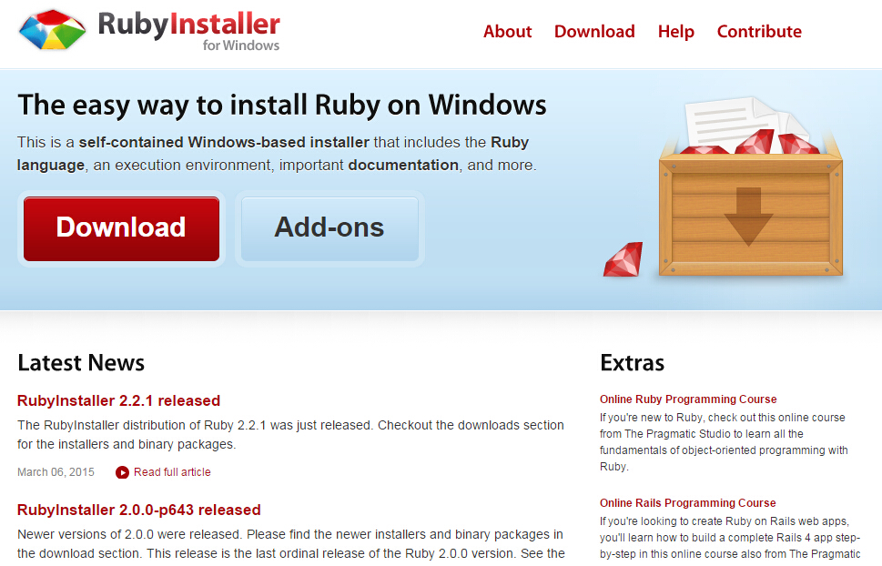
入门
为Windows 平台特别专供

Slide 15
开发
高效率工作需要什么？
高效率沟通需要什么？

Slide 16

开发
约定

Slide 17

开发
约定大于配置
Convention over Configuration

Slide 18



开发 – MVC
Controller
Model
View
Database

Slide 19
开发
app
|__ assets # images, js, css
|__ controllers # products_controller.rb
|__ models # product.rb
|__ views # products/index.html.erb
config
db
doc
log
test
temp

Slide 20
开发
# app/model/product.rb
class Product < ActiveRecord::Base
end
# app/controllers/products_controller.rb
class ProductsController < ApplicationController
def index
@products = Product.all
# render index.html.erb
end
def create
@product = Product.new(params[:product])
@product.save
end
...
end

Slide 21
开发 – RESTful
HTTP协议的约定：
GET用来获取资源(Read)，
POST用来新建资源(Create)
PUT用来更新资源(Update)，
DELETE用来删除资源(Destroy)
HTTP 标准行为 | Controller # Action | CRUD 行为 | URL
GET | Show | Read | /products/1 /products/1.xml
POST | Create | Create | /products
PUT | Update | Update | /products/1
DELETE | Destroy | Destroy | /products/1

Slide 22
开发
# routes.rb 定义所有的页面访问入口
resources :products
$ rake routes
GET products(.:format) products#index
GET products/:id(.:format) products#show
GET products/new(.:format) products#new
POST products(.:format) products#create
GET products/:id/edit(.:format) products#edit
PUT products/:id(.:format) products#update
DELETE products/:id(.:format) products#destroy

Slide 23
开发
rails generate scaffold Product name:string description:text
create db/migrate/20150321071221_create_products.rb
create app/models/product.rb
route resources :products
create app/controllers/products_controller.rb
create app/views/products
create app/views/products/index.html.erb
create app/views/products/edit.html.erb
create app/views/products/show.html.erb
create app/views/products/new.html.erb
create app/views/products/_form.html.erb
create test/models/product_test.rb
create test/fixtures/products.yml
create test/controllers/products_controller_test.rb

Slide 24
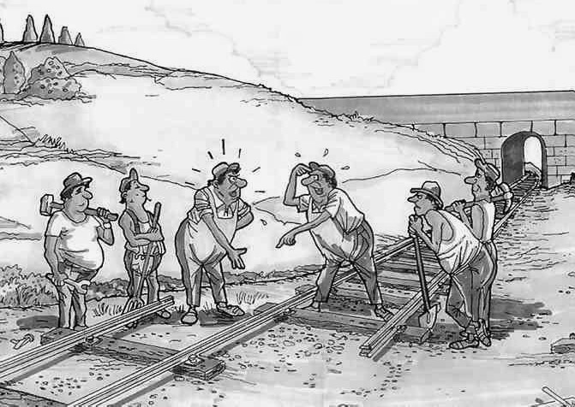
测试
1. 能不能先画出规划路线？
2. 能不能先把需求写进测试代码里？

Slide 25
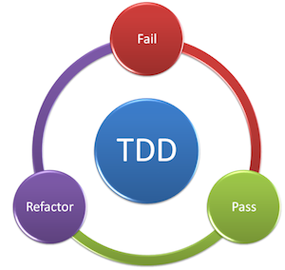
测试
动态语言的特性
从需求 到代码
便于扩展与重构
社区拥抱测试

Slide 26
测试 – TDD
class Product < ActiveRecord::Base
end
test "should not save product without name" do
product = Product.new
assert_not product.save, "Saved the product without a name"
end
$ rake test
1) Failure: test_should_not_save_product_without_name (ProductTest)
[test/models/product_test.rb:6]: Saved the product without a name

Slide 27
测试 – TDD
class Product < ActiveRecord::Base
validates :name, presence: true
end
test "should not save product without name" do
product = Product.new
assert_not product.save, "Saved the product without a name"
end
$ rake test
Finished tests in 0.047721s, 20.9551 tests/s, 20.9551 assertions/s.
1 tests, 1 assertions, 0 failures, 0 errors, 0 skips

Slide 28
部署
作为创业团队，
你需要在服务器运维方面投入多少，
才能既省钱，又能应对爆炸性增长？
Heroku = 0 人

Slide 29
部署 – Heroku Rails主机托管
git push heroku master #一个命令部署服务器
安装操作系统
安装数据库，web服务器 等应用
新部署版本无缝切换
负载均衡
安全防范
……
免费1x dyno

Slide 30
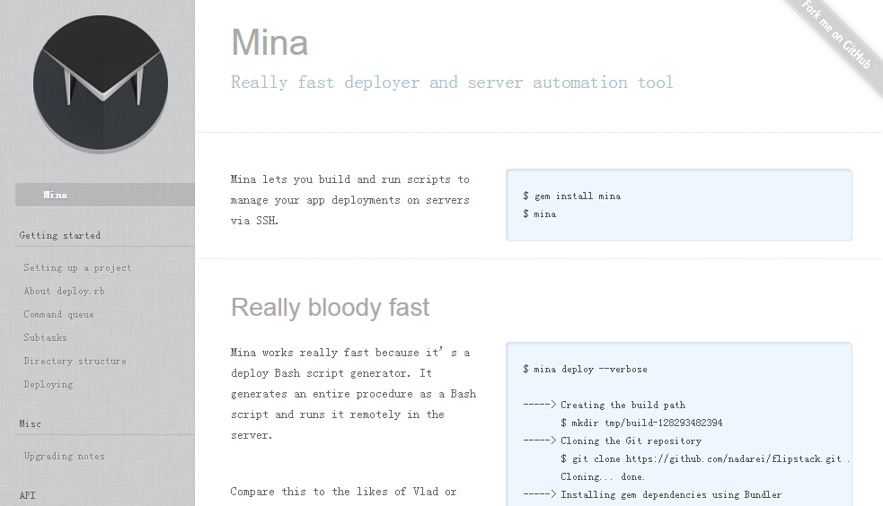
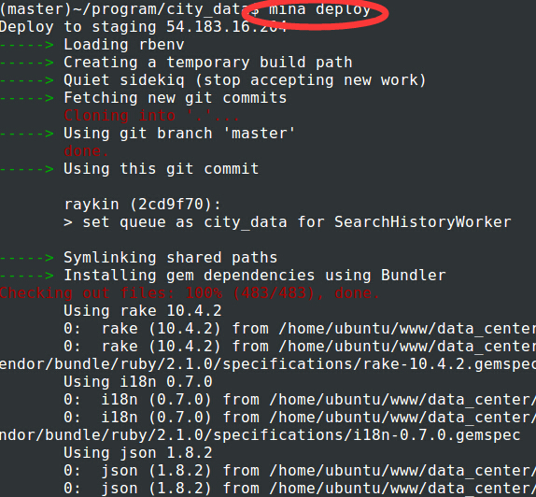
部署 – 自动部署工具
Mina
mina deploy

Slide 31
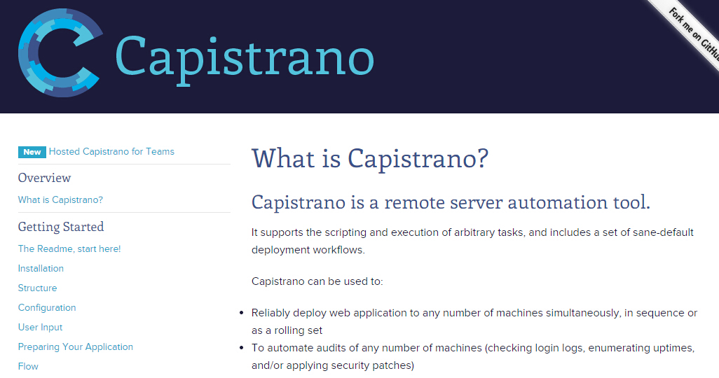
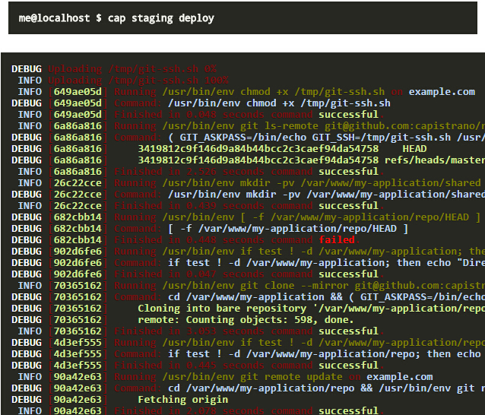
部署 –自动部署工具
Capistrano
cap staging deploy

Slide 32
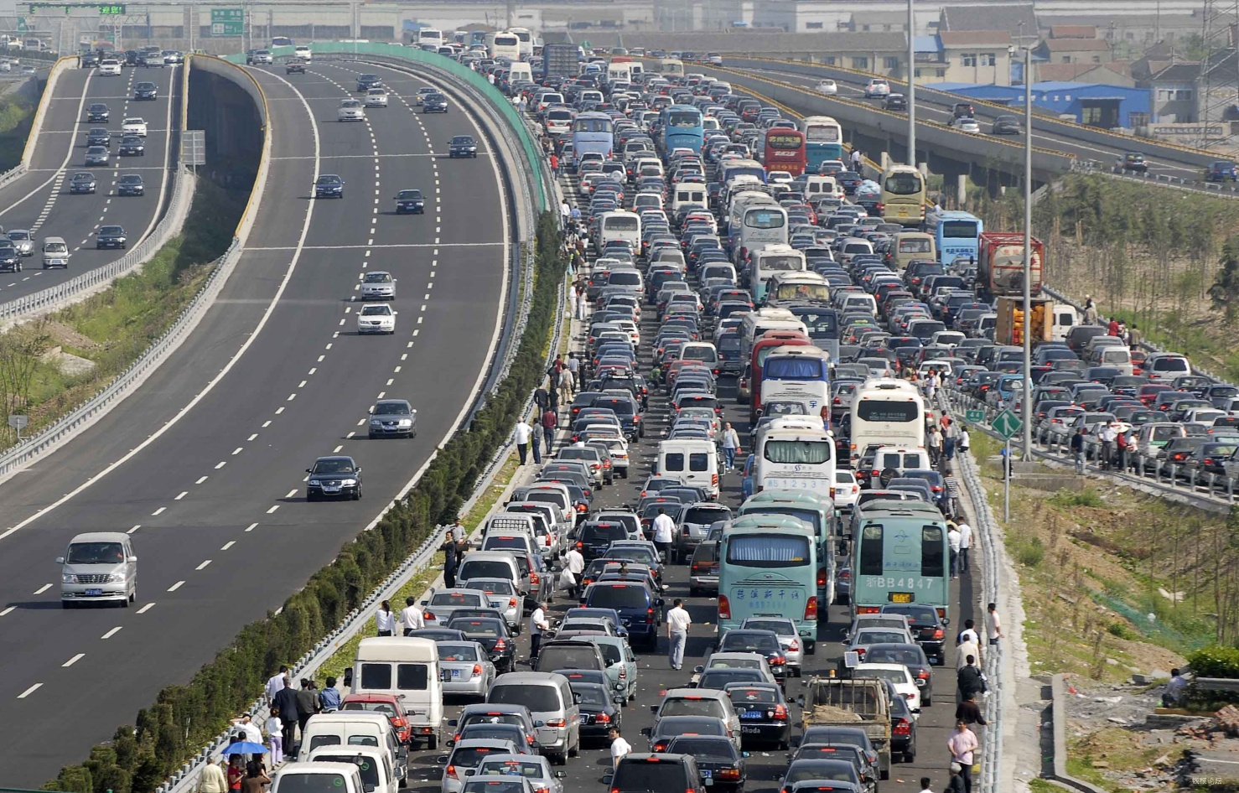
监控
谁拖慢了你的速度？

Slide 33
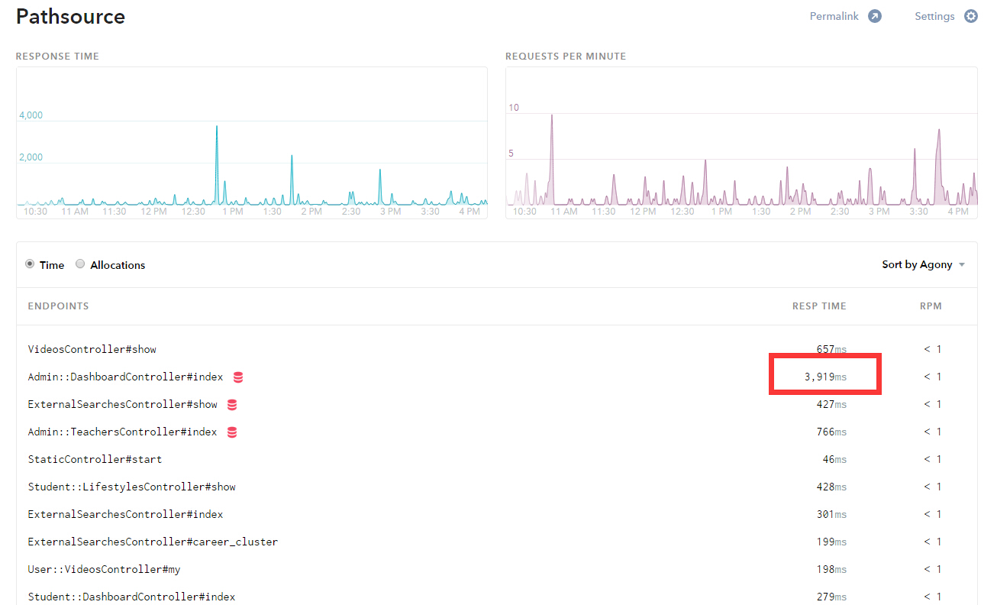
监控– Skylight

Slide 34
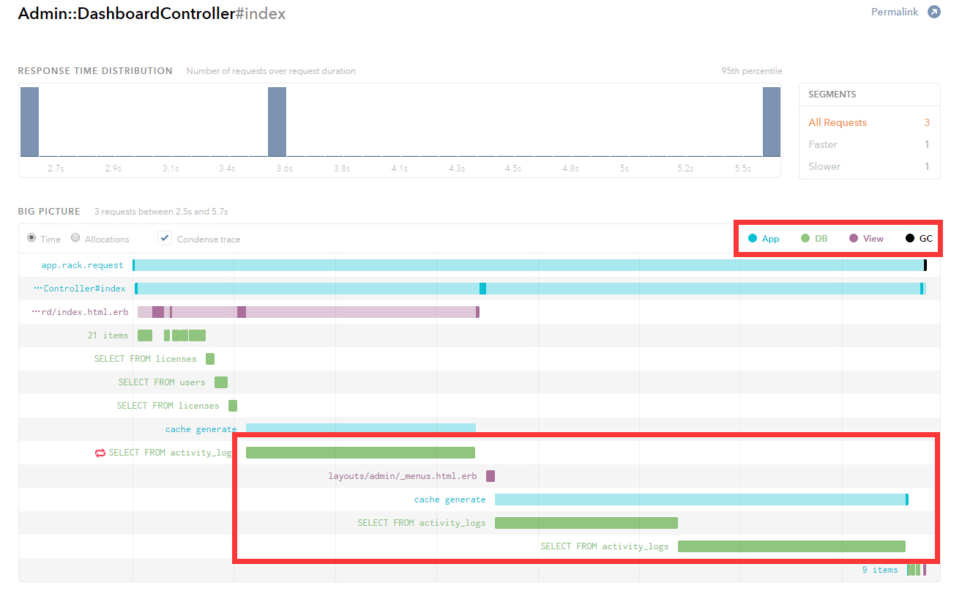
监控– Skylight

Slide 35

重构
代码整洁之道 — 重构

Slide 36
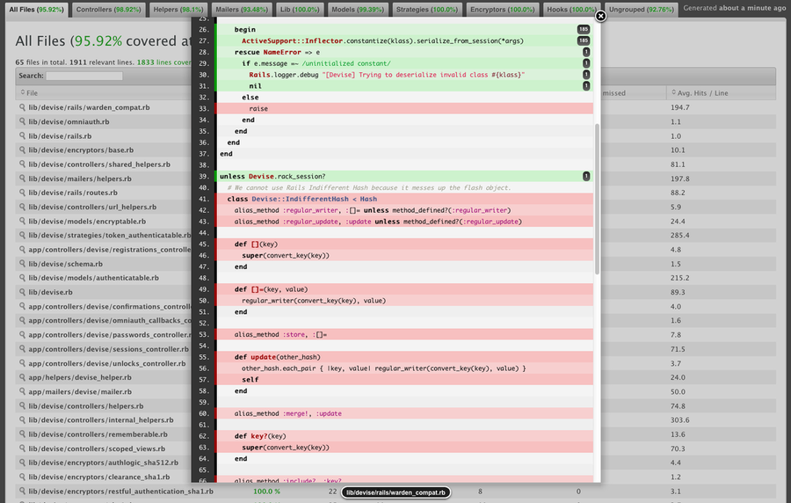
重构– 测试覆盖分析工具
SimpleCov

Slide 37
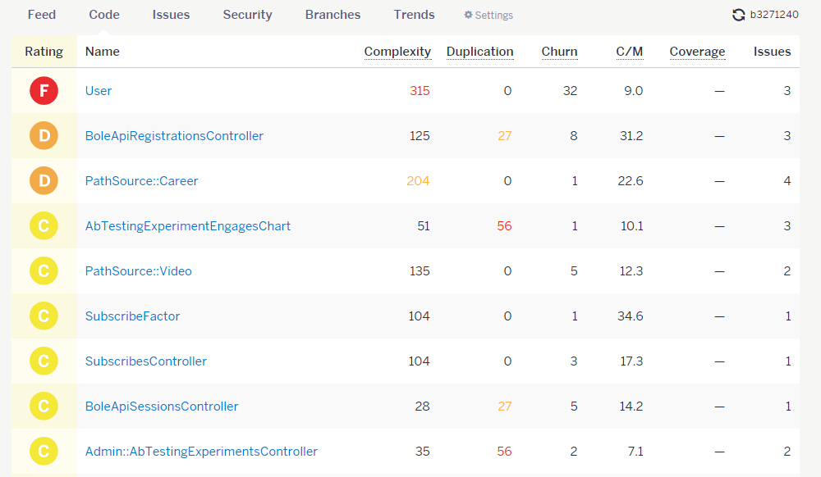
重构– 代码优化工具
Codeclimate.com

Slide 38

重构– 代码风格检查工具
RailsBestPractices # 代码质量检查，提供修改建议

Slide 39
Thanks!

